Slide 1
AgroM
INTELIGENCIA AGRARIA APLICADA
Hacia un motor predictivo
de cosecha de olivar
Estudio de viabilidad técnica · Fase 0
Documento de trabajo · 17 jun 2026
agrom.es · fitolink.agrom.es

Slide 2
§ 01 · EL PUNTO DE OPTIMIZACIÓN
El momento de recogida condiciona el resultado
Recoger fuera de la ventana óptima puede penalizar una parte relevante del valor de la cosecha.
Las referencias de sector sitúan ese margen en el orden del 20–25%.
A ESCALA
En 4.500 ha, optimizar la recogida parcela a parcela no es viable a ojo.
La logística tiende a imponerse sobre el óptimo agronómico, y parte de la superficie se recoge fuera de su ventana.
Un punto de optimización con impacto potencial en el rendimiento.
AGROM · INTELIGENCIA AGRARIA APLICADA · 2026

Slide 3
§ 02 · DOS CAPACIDADES DISTINTAS
Monitorizar y predecir no son lo mismo
HOY · OPERATIVO
LO QUE PROPONEMOS EXPLORAR
Inteligencia agraria aplicada
Monitorización del estado del cultivo, funcionando hoy sobre datos reales.
Es un servicio con otro destinatario (agricultor, cooperativa).
Un motor predictivo
Evolucionar esos sistemas para anticipar cuándo recoger y cuánto.
Objetivo: optimizar el momento y la planificación de la cosecha para mejorar el rendimiento.
Es un desarrollo nuevo, distinto de lo que ya hacemos. Aquí evaluamos su viabilidad.
AGROM · INTELIGENCIA AGRARIA APLICADA · 2026

Slide 4
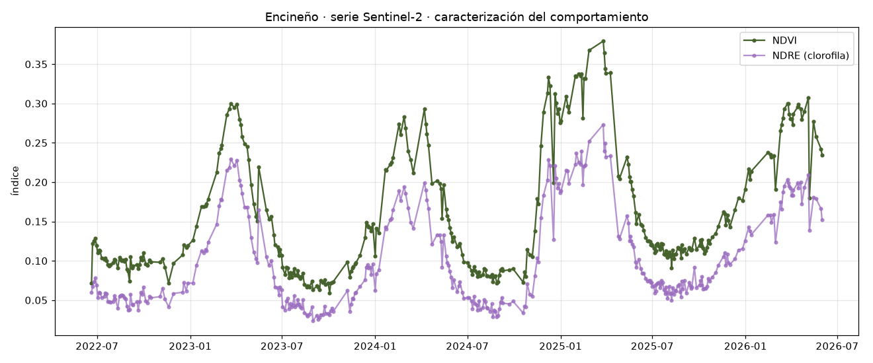
§ 03 · LO QUE YA HEMOS EXPLORADO
Somos gente de campo y gente digital
La serie de Encineño es real (Sentinel-2, datos abiertos). Sobre ella, en laboratorio y con datos sintéticos, hemos probado la maquinaria del modelo — con resultados preliminares que invitan a continuar. No es un producto cerrado: es la hipótesis, ya en marcha.
Vuestra finca, respirando en la herramienta.
AGROM · INTELIGENCIA AGRARIA APLICADA · 2026

Slide 5
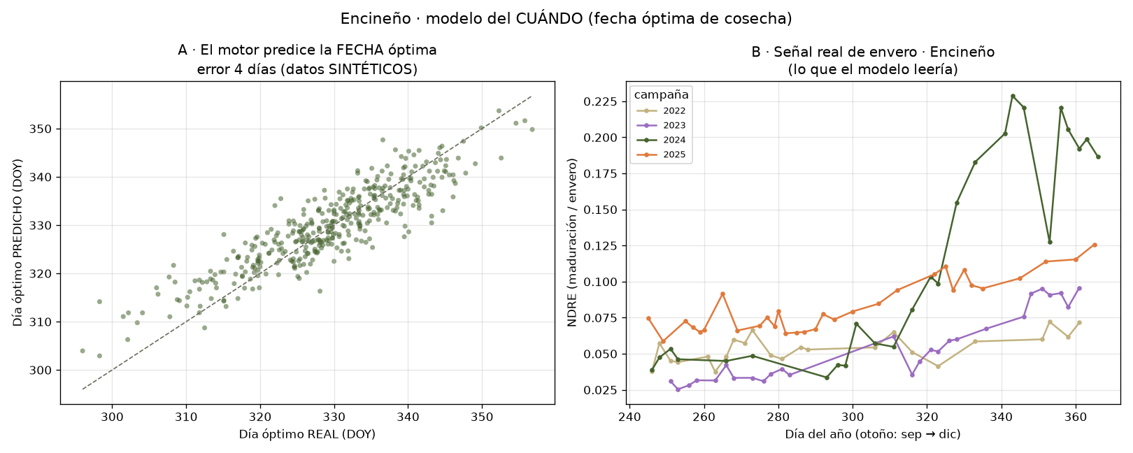
§ 04 · EL MOTOR, PROBADO EN LABORATORIO
El motor del «cuándo», probado en laboratorio
Izquierda: sobre datos sintéticos, el motor predice la fecha óptima de recogida con ~4 días de error — valida el método, no el cultivo.
Derecha: la señal real de maduración (envero) de Encineño, que el motor lee. El resultado real llega con vuestro dato.
AGROM · INTELIGENCIA AGRARIA APLICADA · 2026

Slide 6
§ 05 · LAS FUENTES
De dónde salen los datos
DATOS ABIERTOS
INGESTA DE CAMPO
Satélite (Sentinel-2 · Copernicus) y clima (ERA5).
Acceso abierto · 10 m de resolución · revisita ~5 días.
Histórico de varios años disponible.
Por dron, para el detalle que el satélite no alcanza.
Resolución a nivel de árbol.
En el piloto, lo volamos nosotros.
AGROM · INTELIGENCIA AGRARIA APLICADA · 2026

Slide 7
§ 06 · QUÉ NECESITAMOS PARA VALIDAR
Qué necesitamos para validar el enfoque
Sobre una muestra acotada de campañas — la necesaria para confirmar si la señal correlaciona con vuestro rendimiento:
DATOS
ACCESO
Vuestro histórico de cosecha
Kilos, fechas de recogida e índice de madurez, de varias campañas.
A las parcelas piloto
Para la ingesta de campo por dron durante la campaña.
Con eso establecemos —o descartamos— la viabilidad, sobre vuestro dato real.
AGROM · INTELIGENCIA AGRARIA APLICADA · 2026

Slide 8
§ 07 · EL SIGUIENTE PASO
Saber si funciona requiere comprobarlo
Este enfoque puede optimizar vuestros rendimientos. Es una hipótesis — y la única forma de confirmarla, o descartarla, es comprobarla sobre vuestro dato real.
Hay un interés legítimo y compartido en saberlo.
El paso que proponemos es concreto: realizar el piloto.

Slide 9
Comprobémoslo juntos
Hay un interés legítimo y compartido: saber si este enfoque optimiza vuestra cosecha.
Con un esfuerzo conjunto lo comprobamos sobre vuestro dato real — y, si funciona, consolidamos el modelo.
Coordinación: Jorge Leccia · Equipo técnico: AgroM · agrom.es · fitolink.agrom.es

